Slide 1
@drbrunocesarbsb

Slide 3
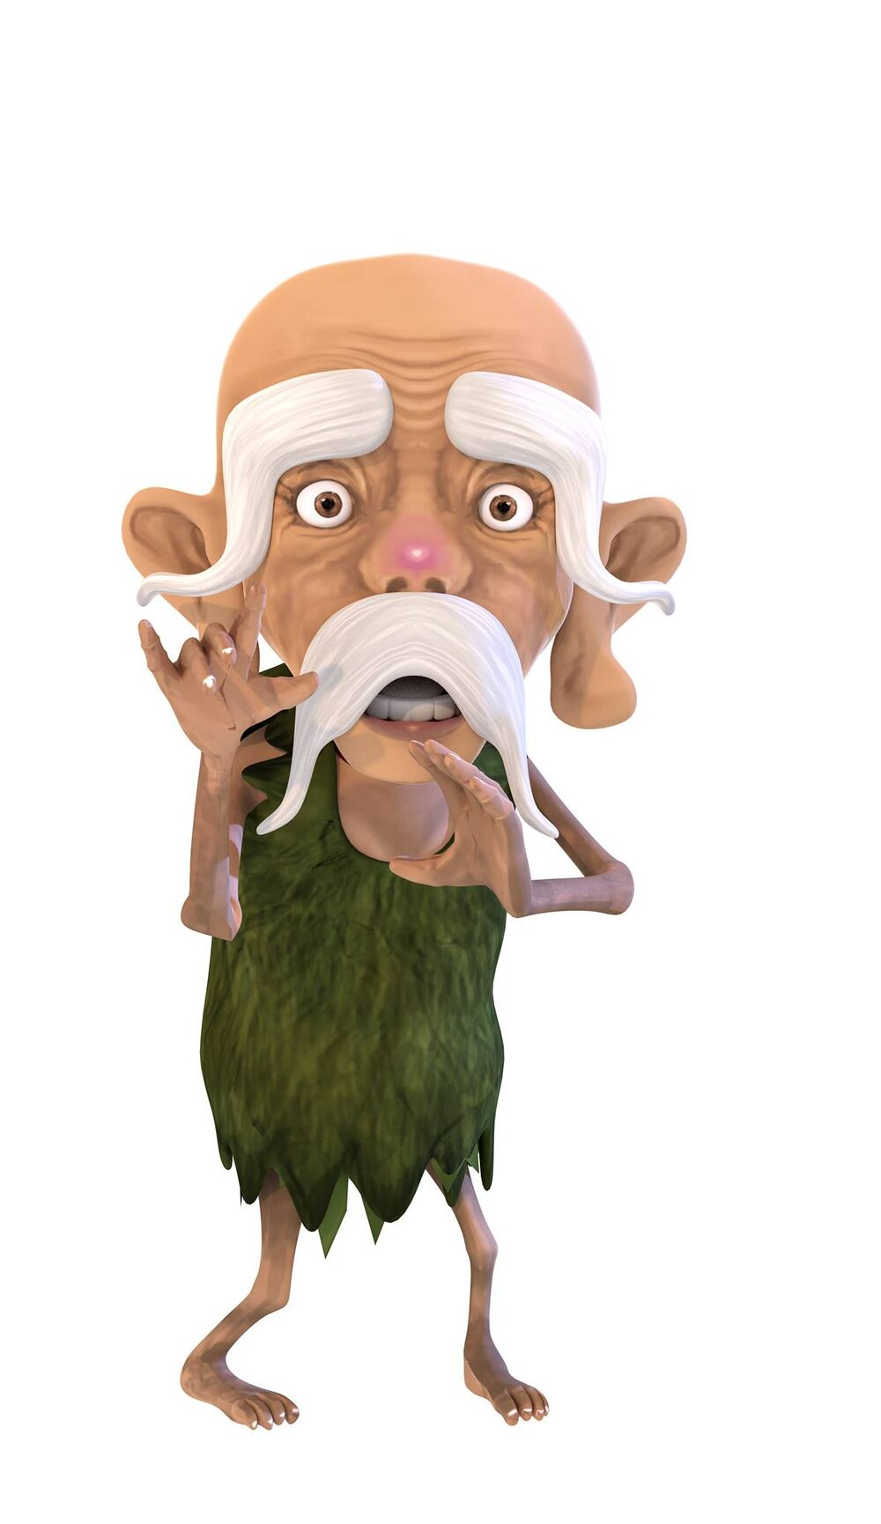
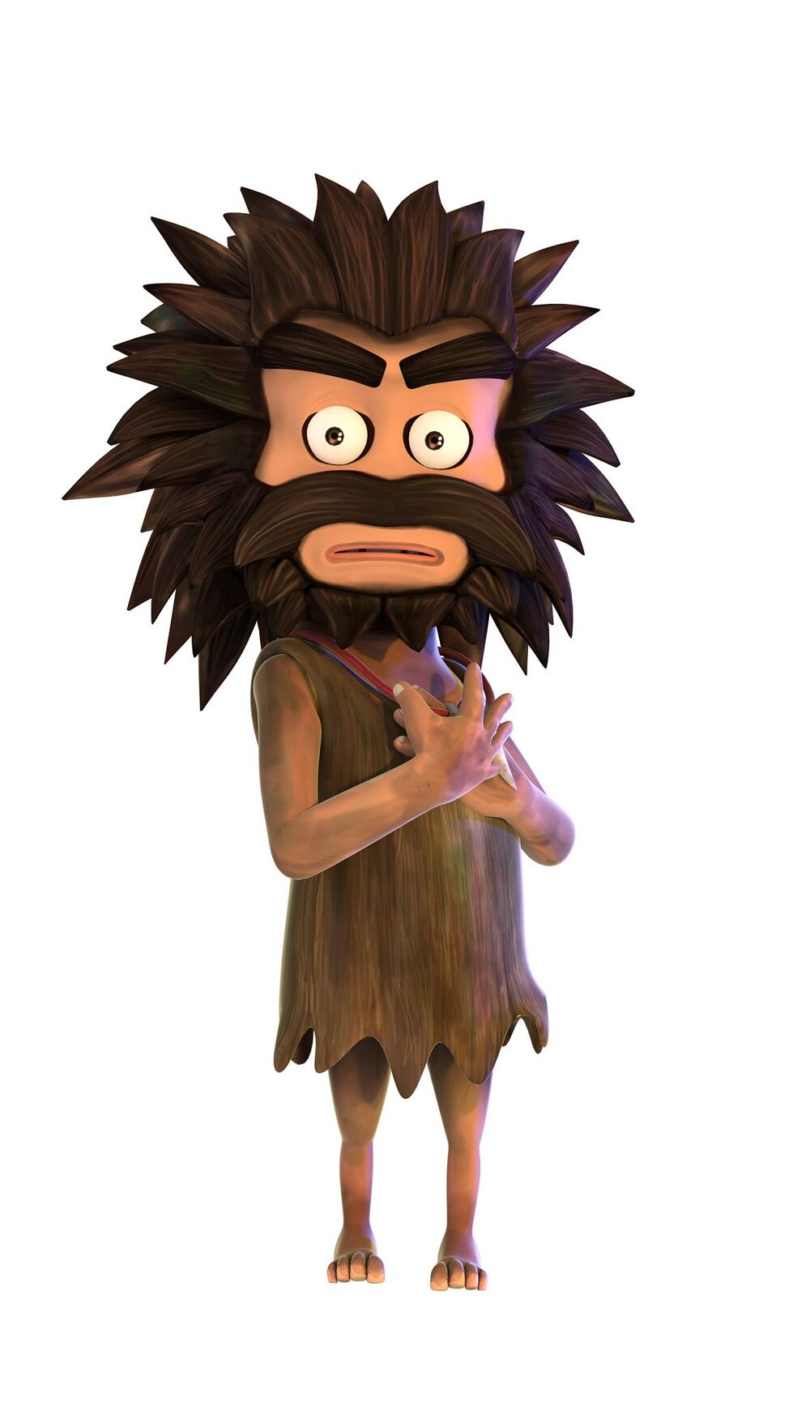
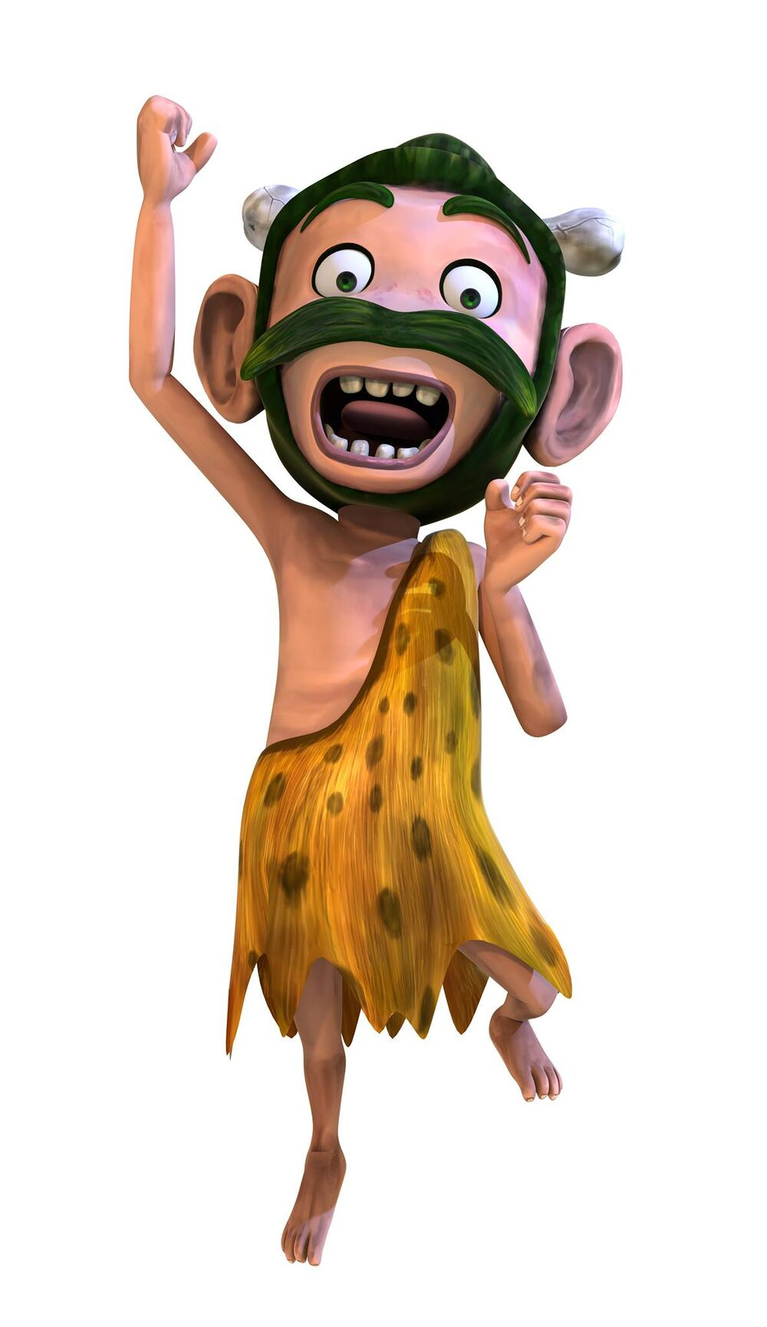
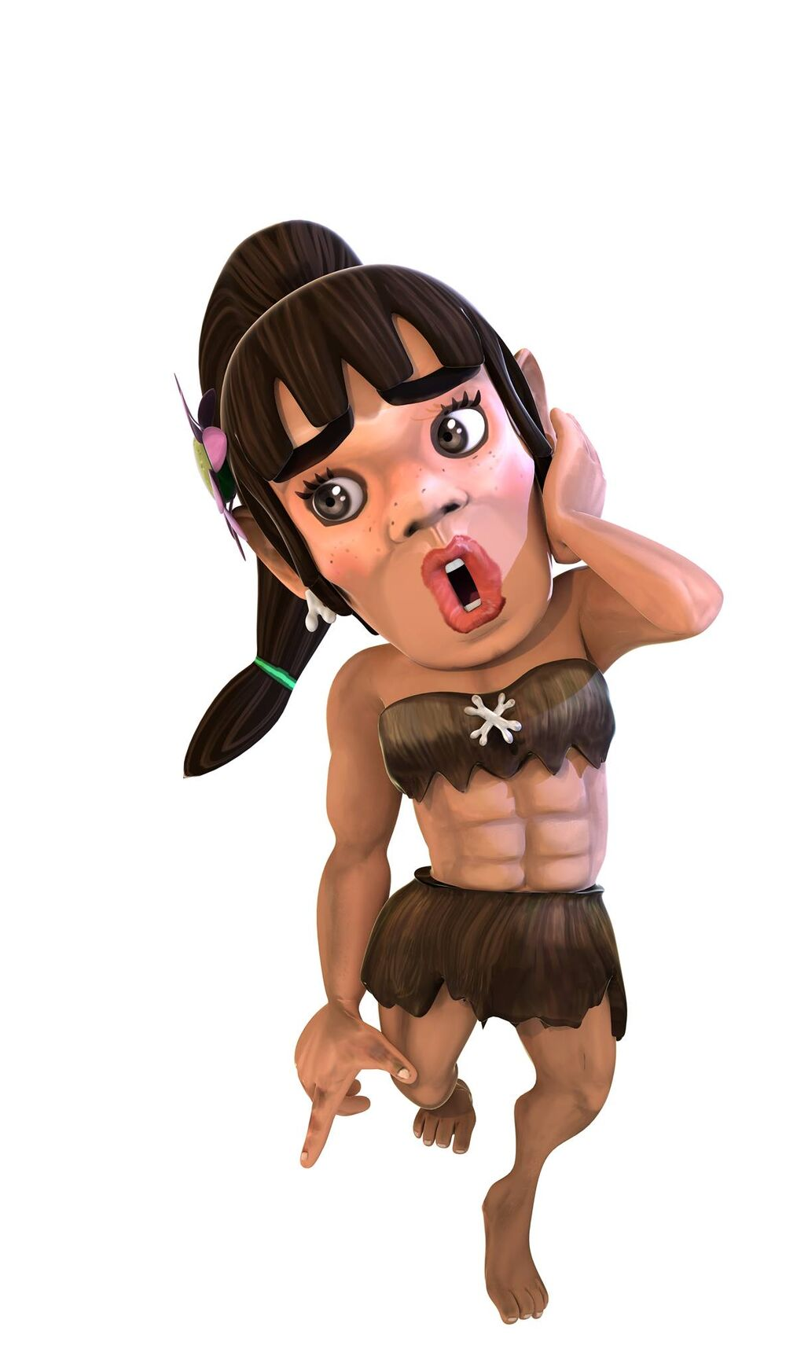
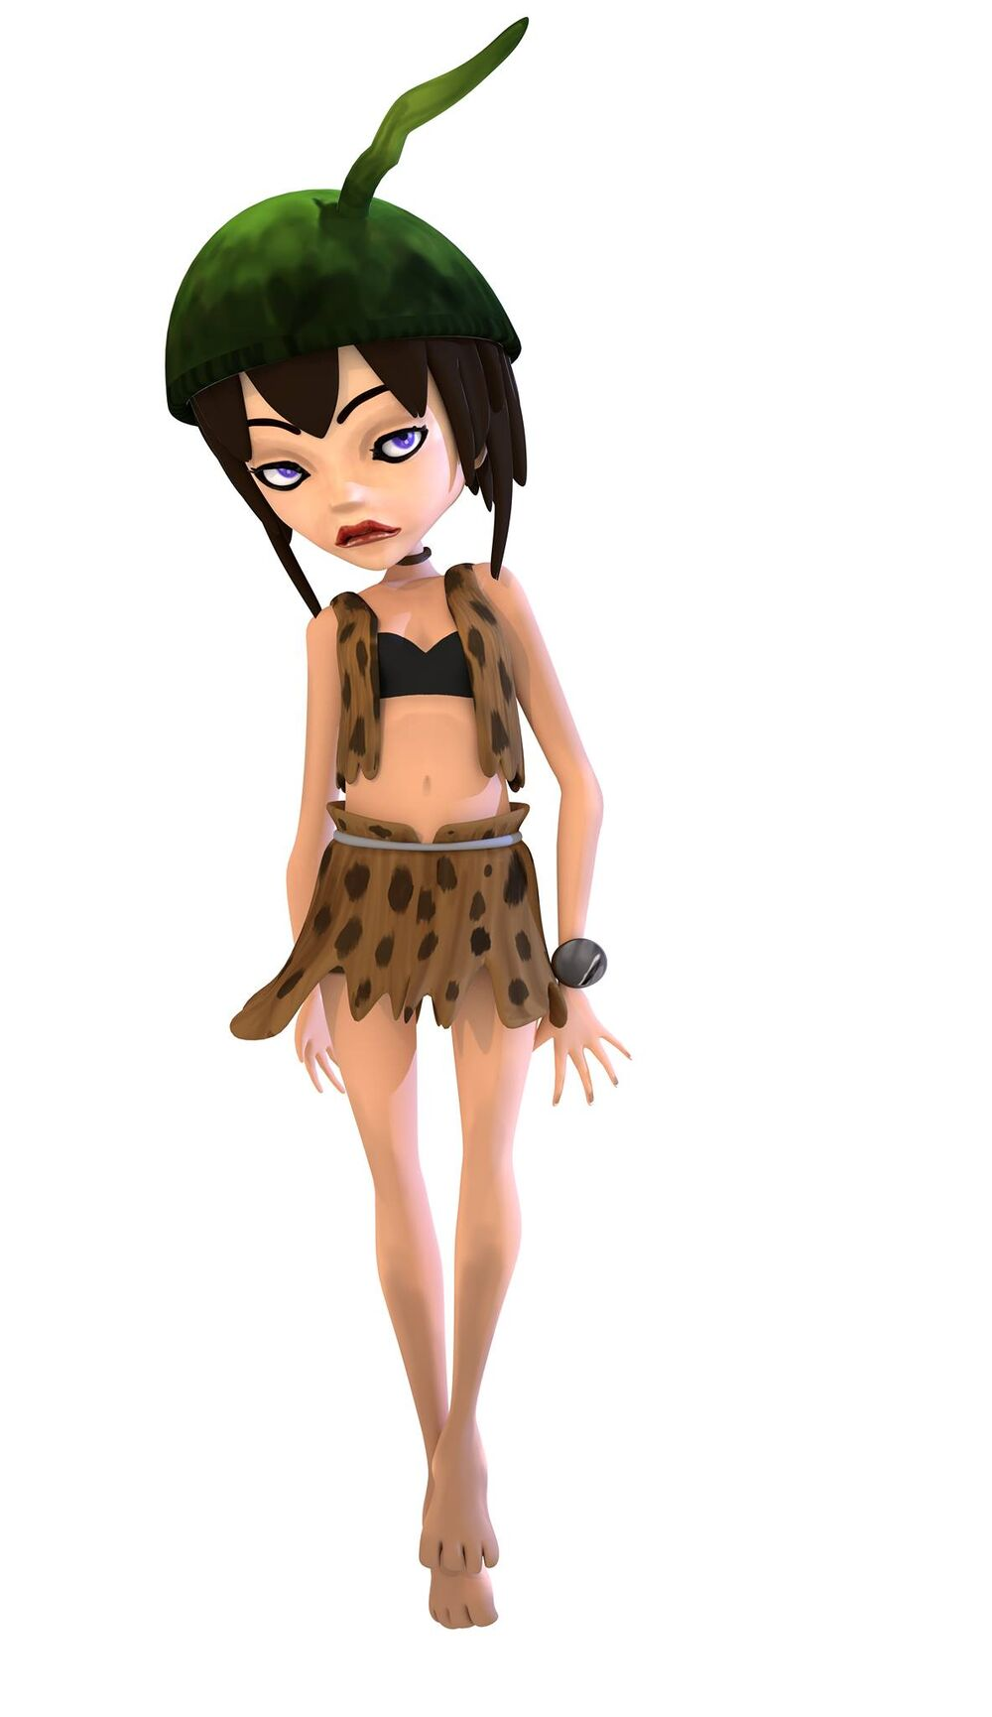

Slide 4
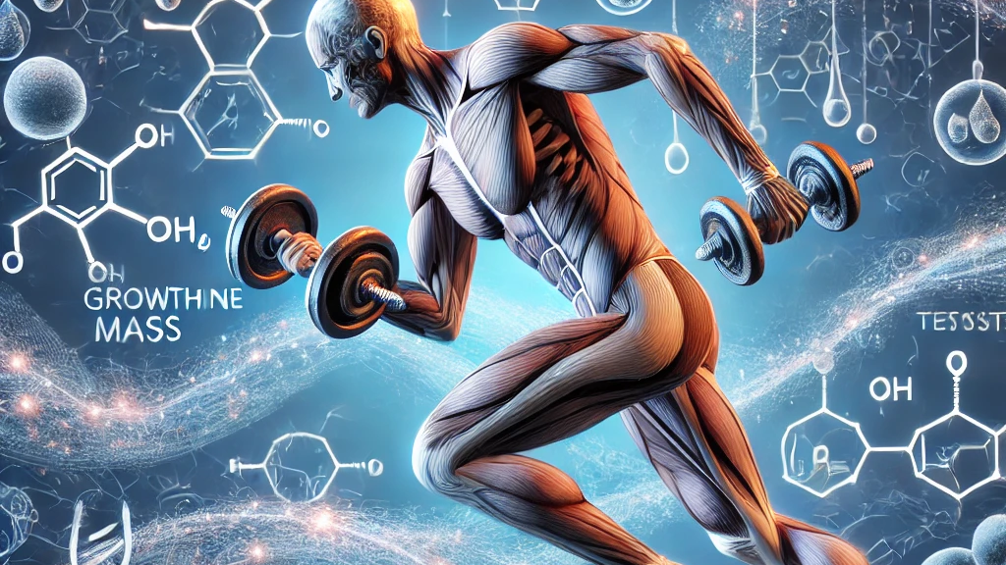
Notes:
Titulo da palestra

Slide 5
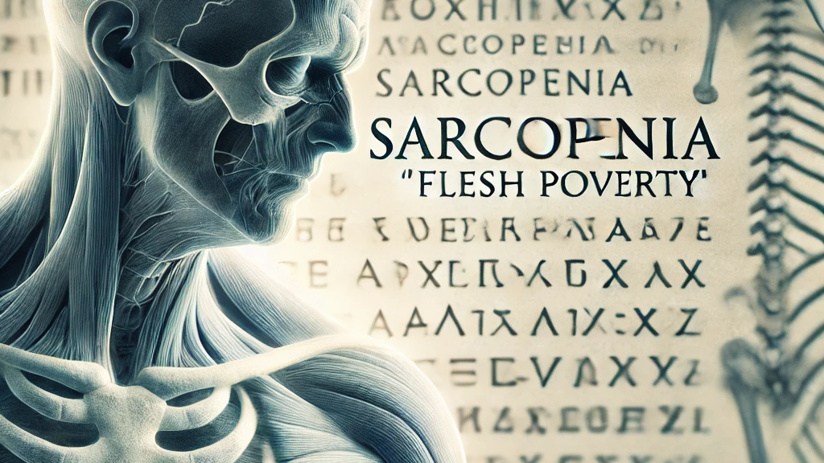

Slide 6
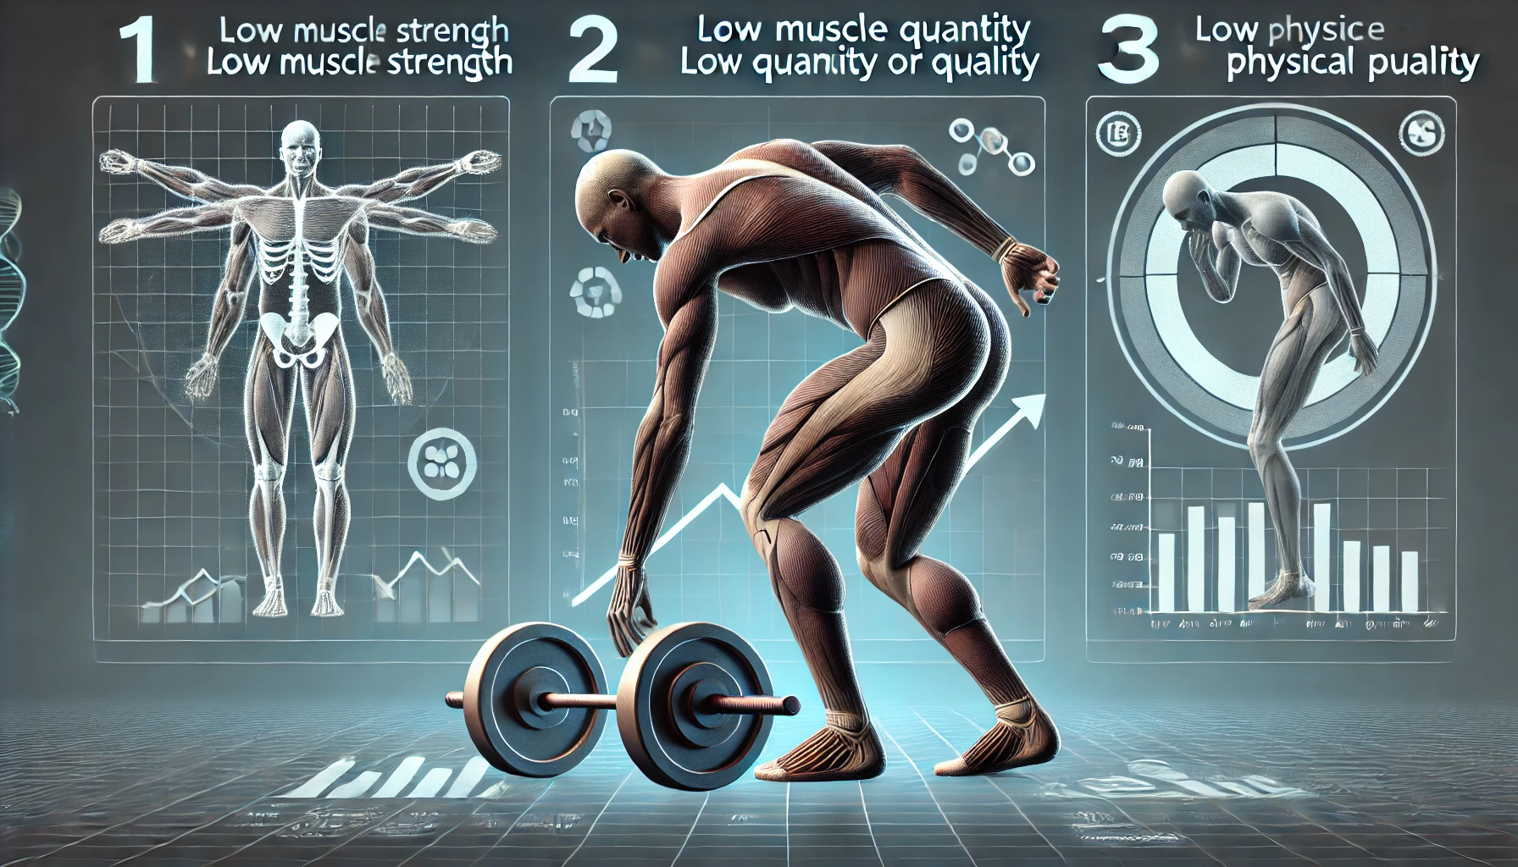
Age Ageing. 2019 Jan 1;48(1):16-31
Notes:
A sarcopenia provável é identificada pelo Critério 1. O diagnóstico é confirmado por documentação adicional do Critério 2. Se os Critérios 1, 2 e 3 forem atendidos, a sarcopenia é considerada grave.

Slide 7
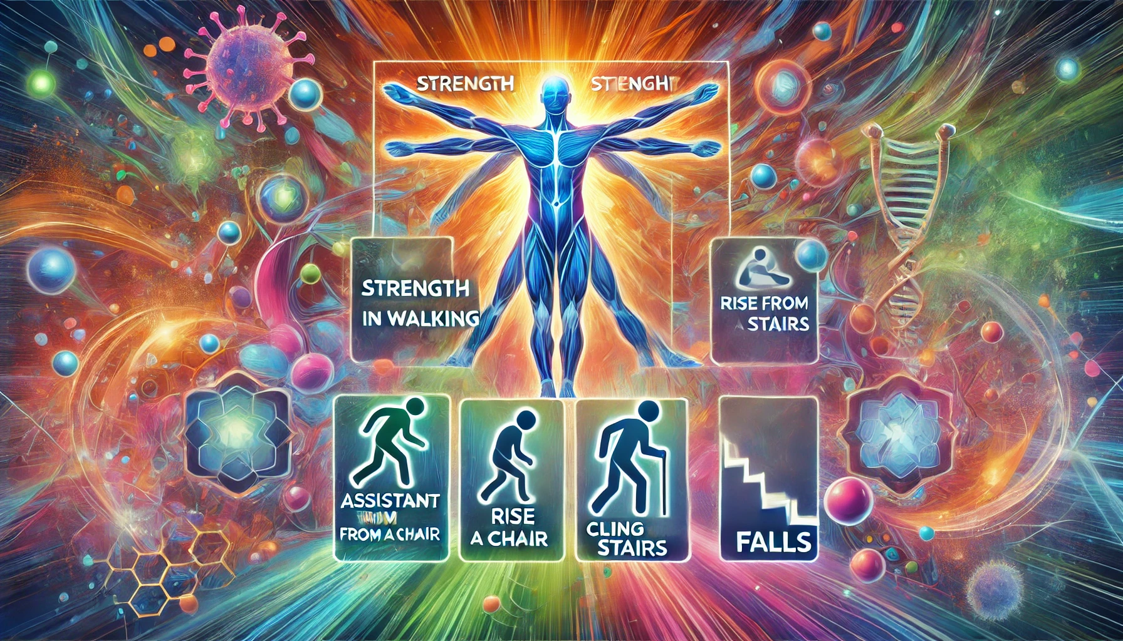
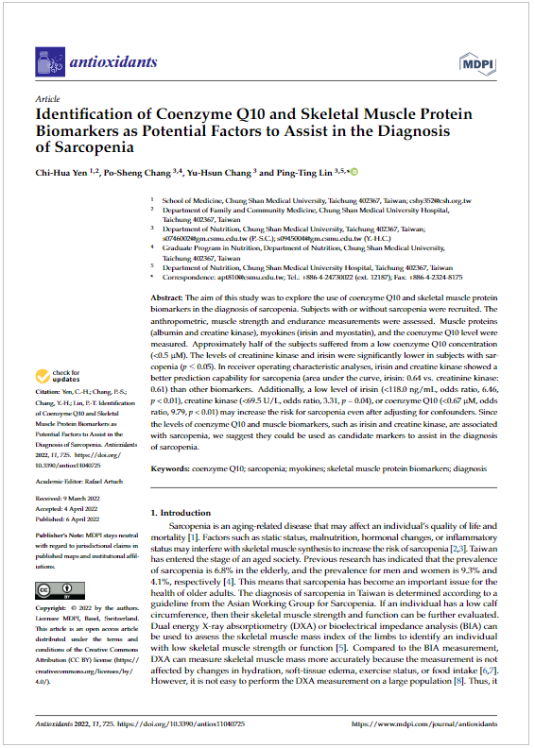
CK < 69,5 U/L
Coenzima Q10 < 578,44 µg/L
Antioxidants (Basel). 2022 Apr 6;11(4):725

Slide 8
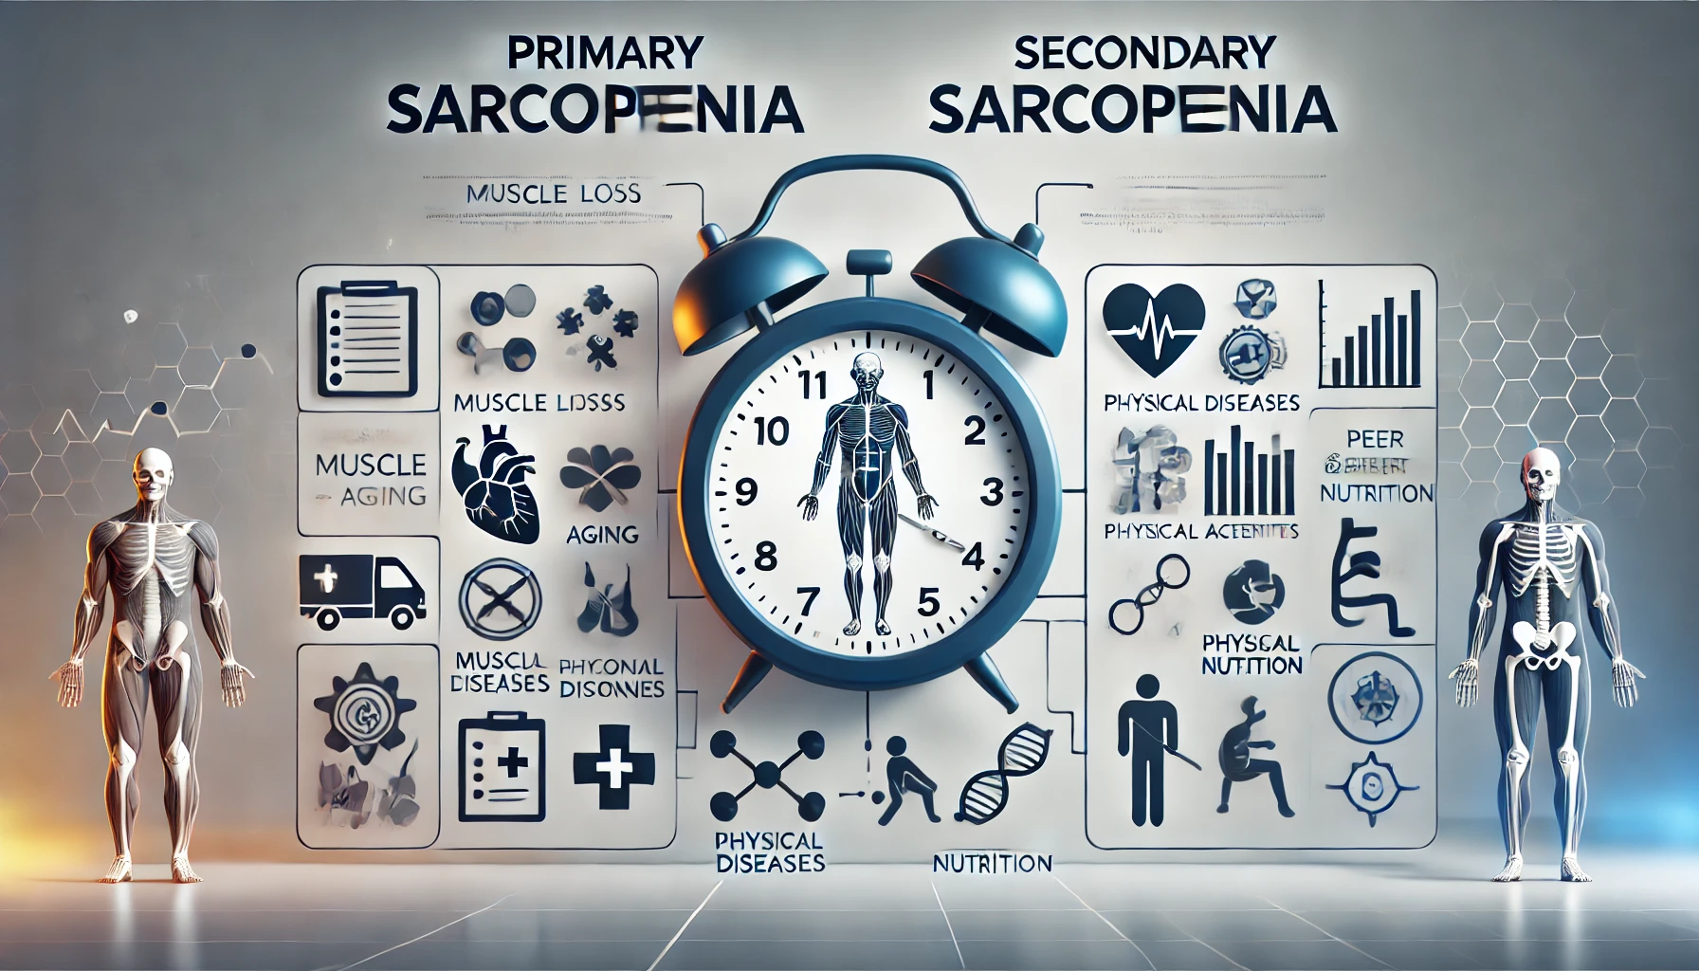
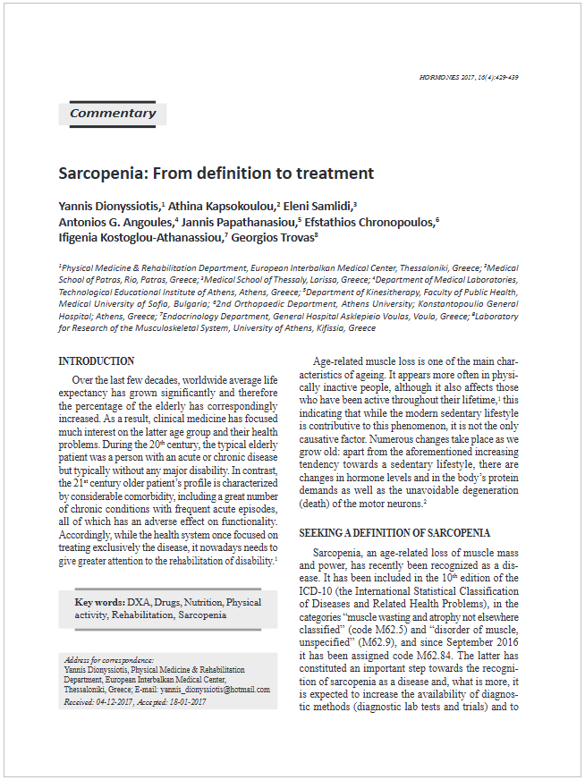
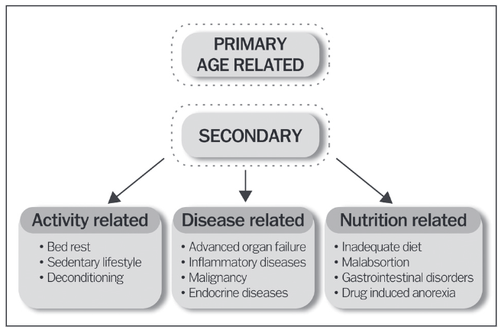
Hormones (Athens). 2017 Oct;16(4):429-439

Slide 9
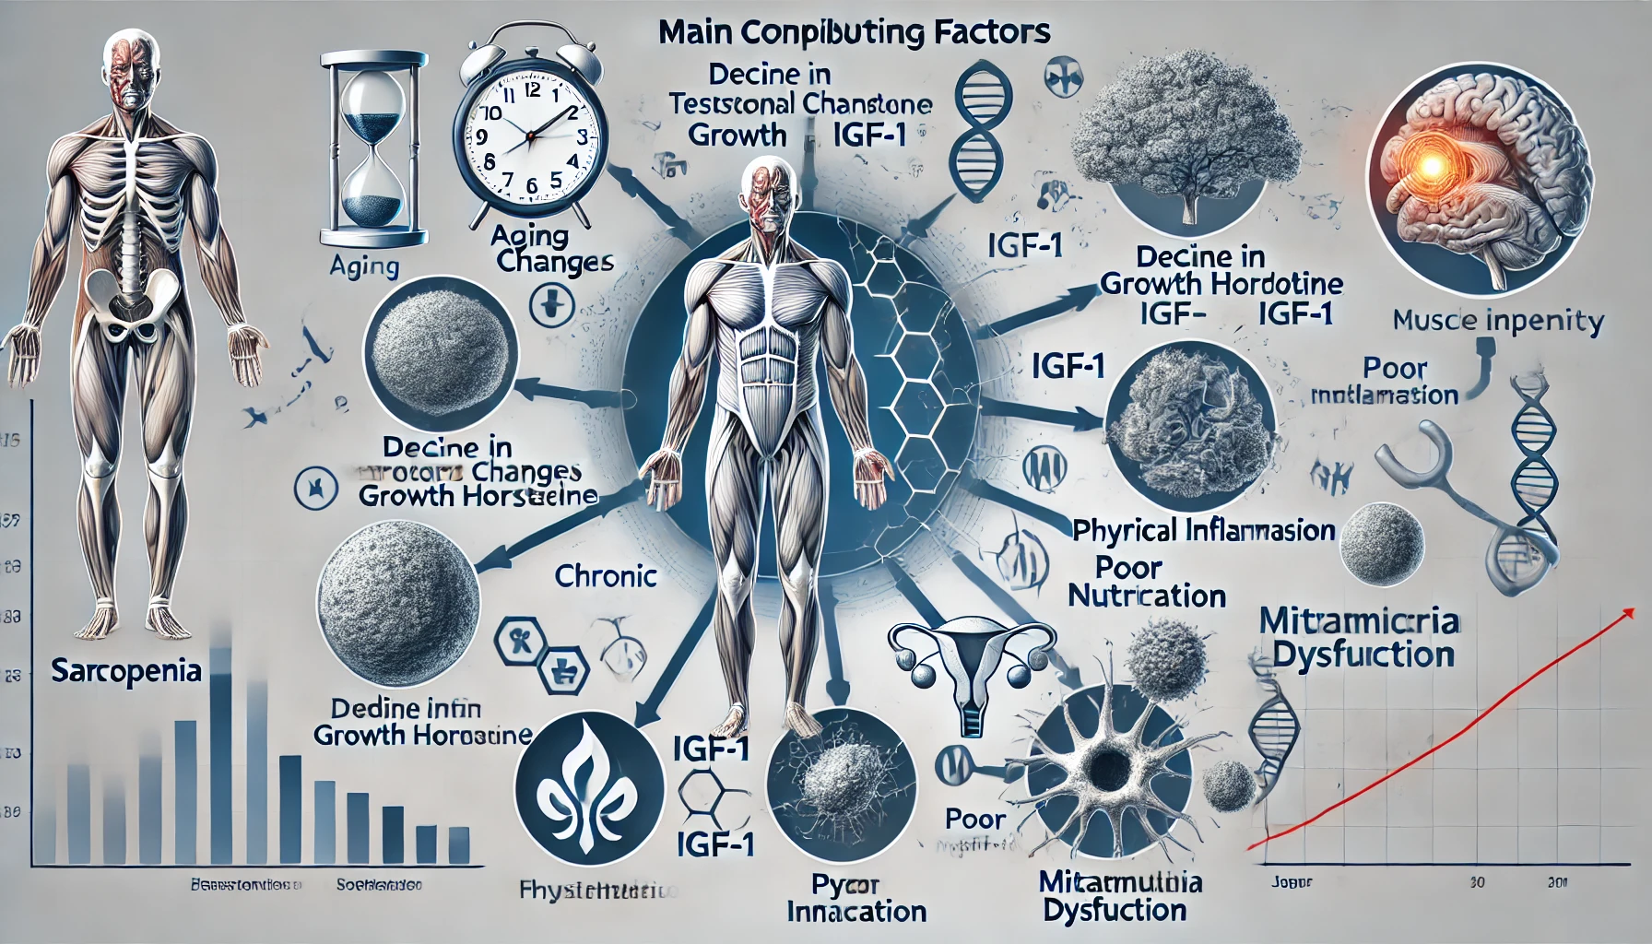
Notes:
Causas

Slide 10
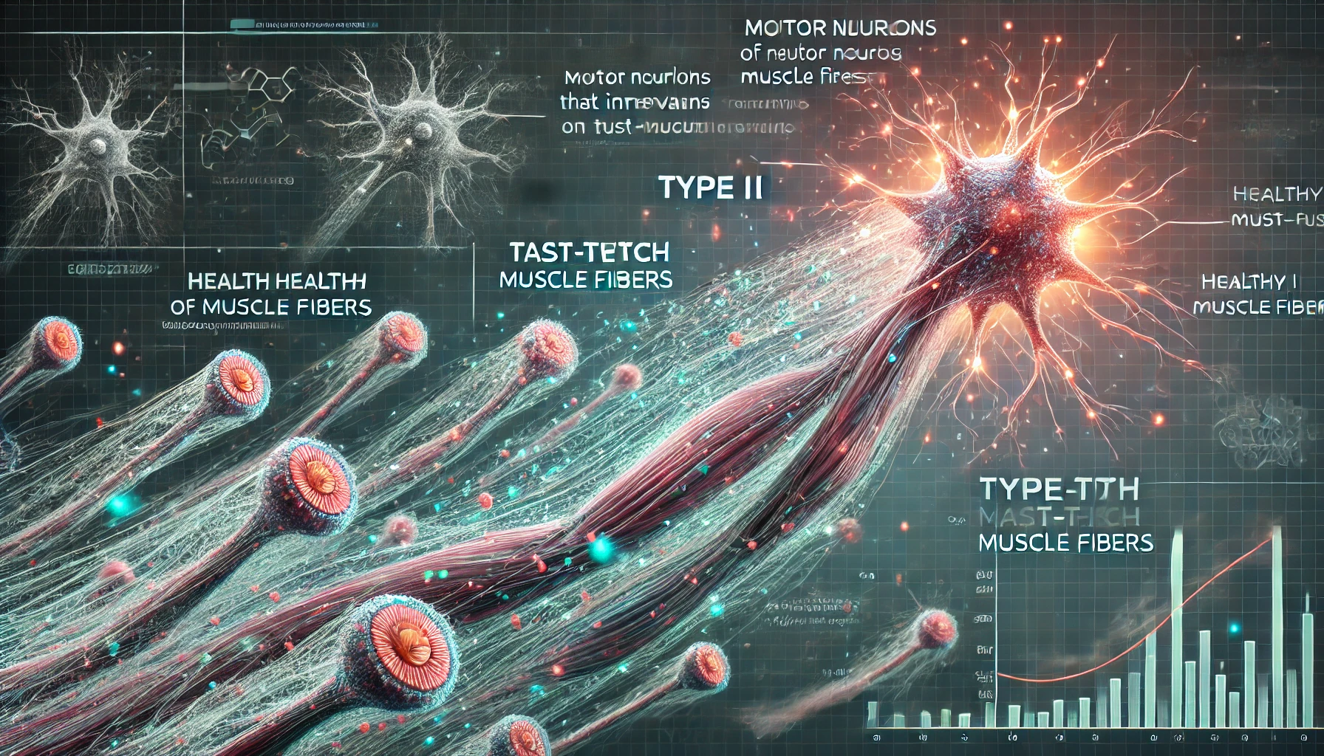
Aging Dis. 2022;13(3):801-814
Notes:
exercicio

Slide 11
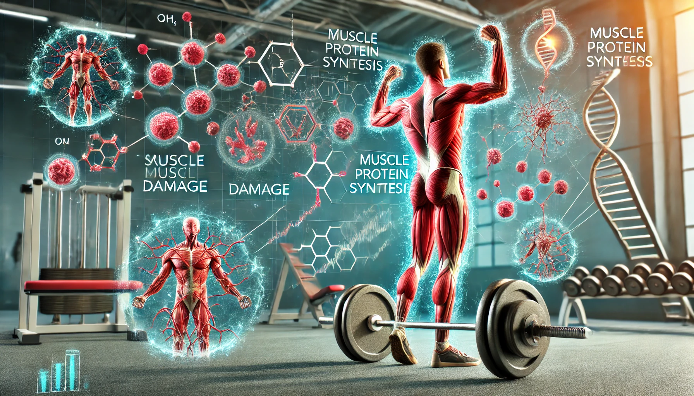
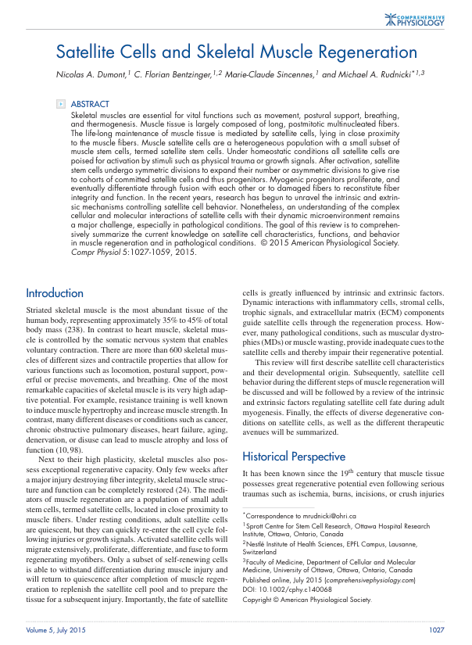
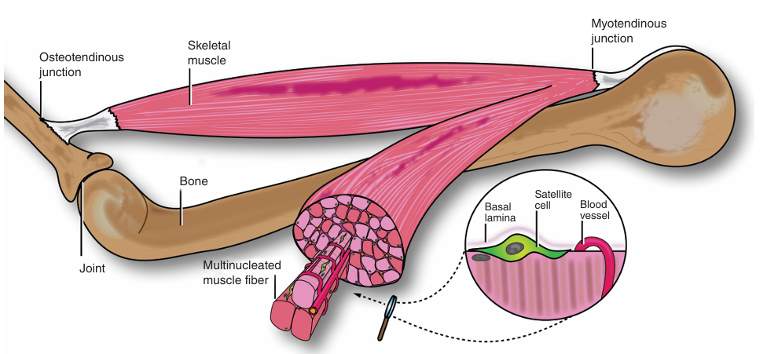
Compr Physiol. 2015 Jul 1;5(3):1027-59

Slide 12
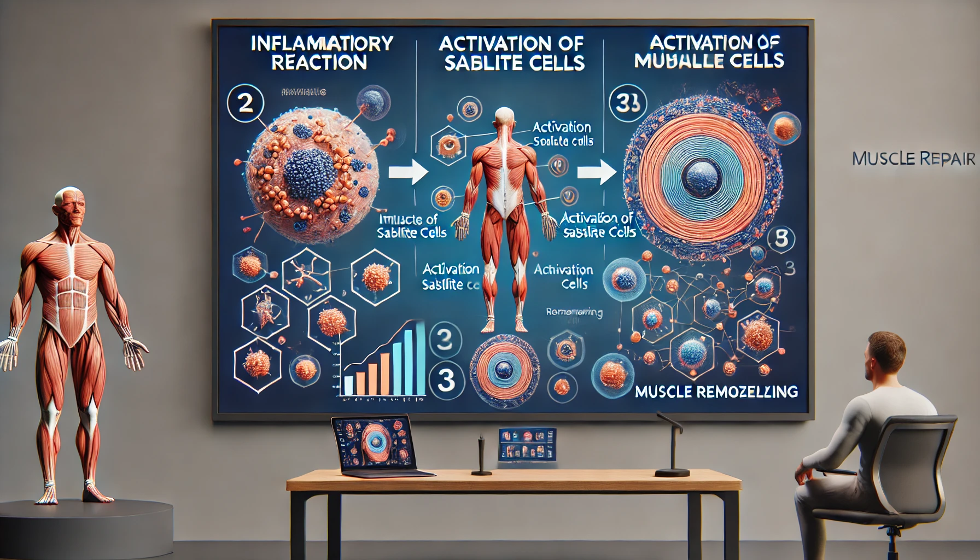
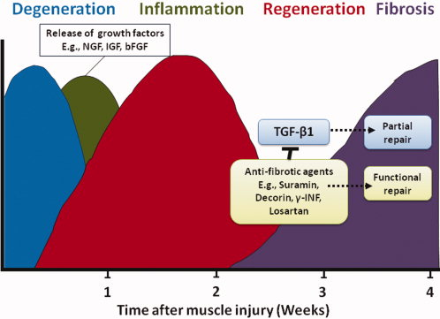
Birth Defects Res C Embryo Today. 2012;96(1):82-94
“…occurs within 1 h of muscle damage
…raises a peak in 48 h …
Cell Mol Life Sci. 2013 Nov;70(21):4117-30
Notes:
Birth Defects Res C Embryo Today. 2012;96(1):82-94

Slide 13
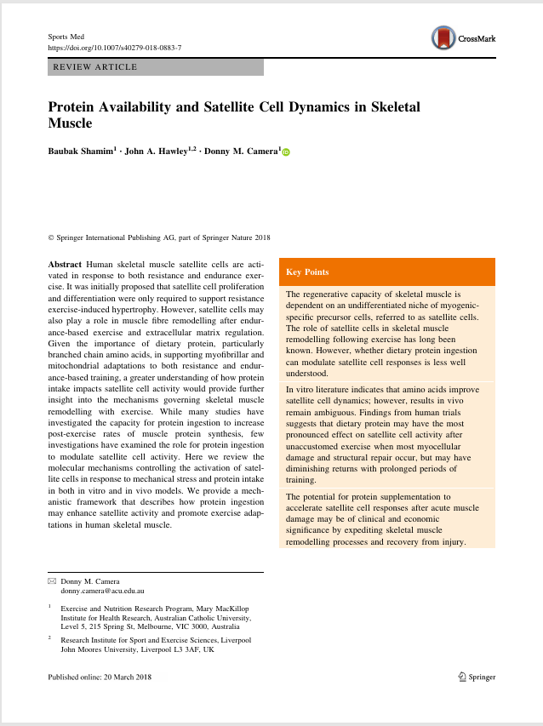
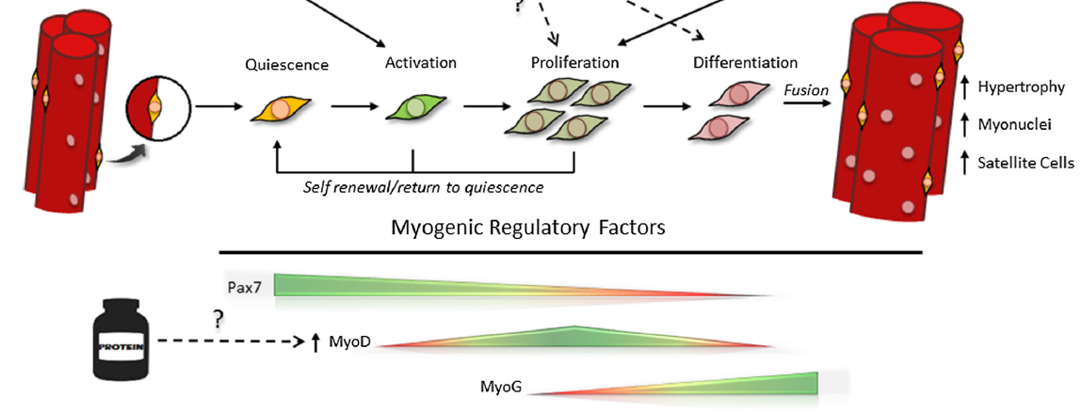
Sports Med. 2018 Jun;48(6):1329-1343

Slide 14
Sports Med. 2018 Jun;48(6):1329-1343
Notes:
Entrando na questão hormonal

Slide 15
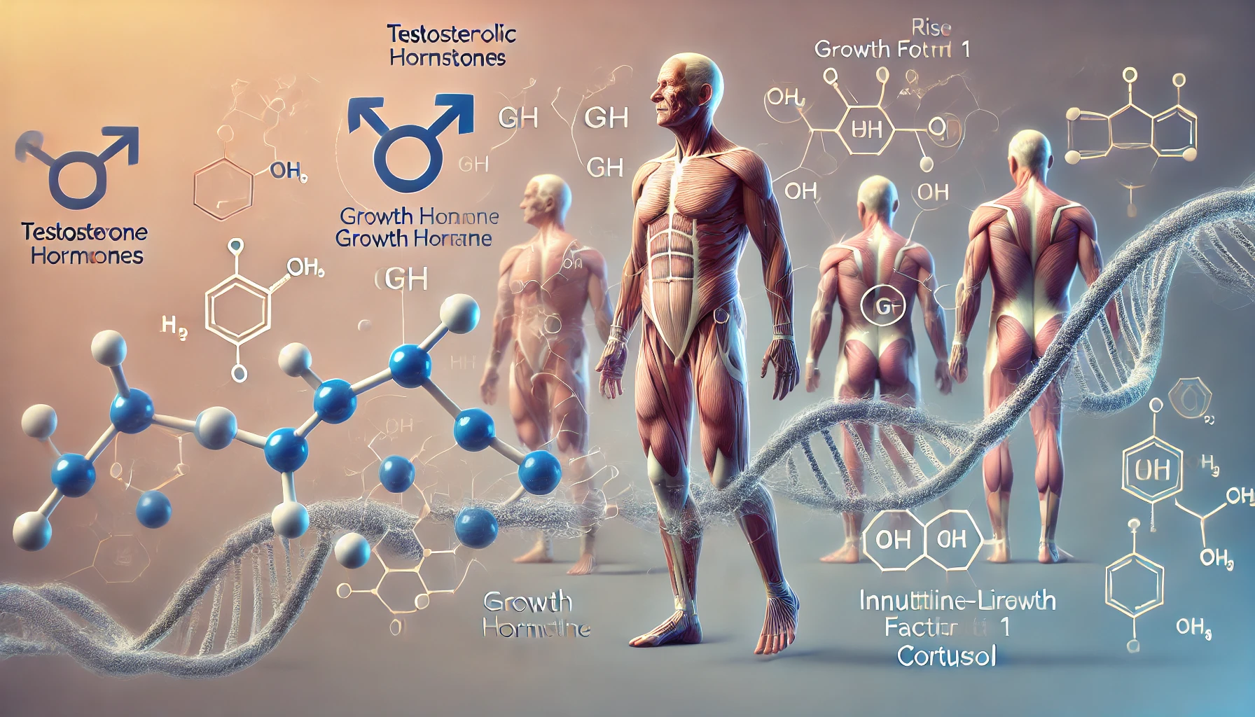
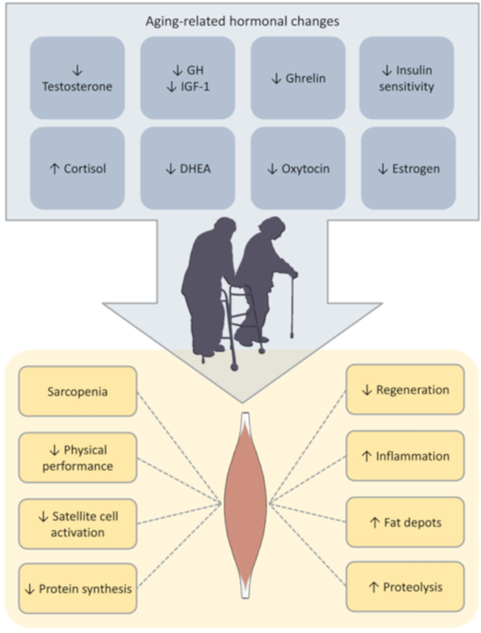
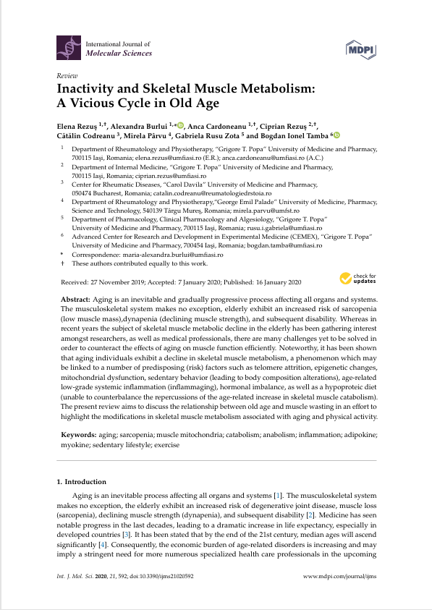
Int J Mol Sci. 2020;21(2):592

Slide 16
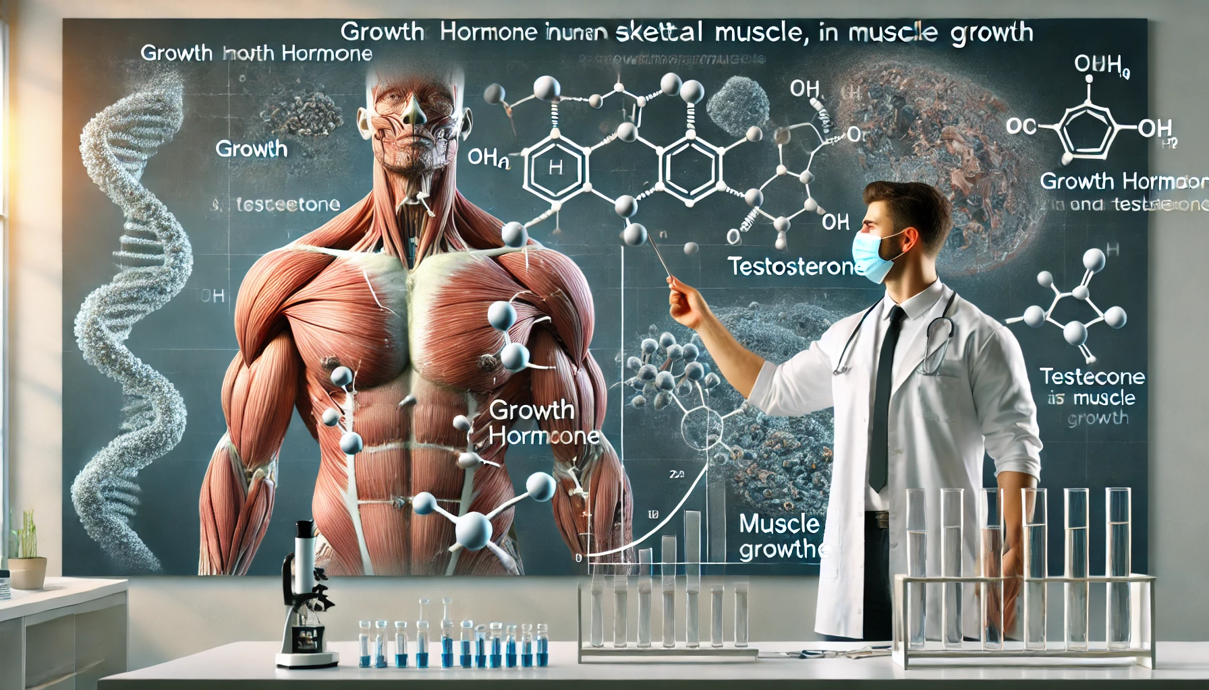
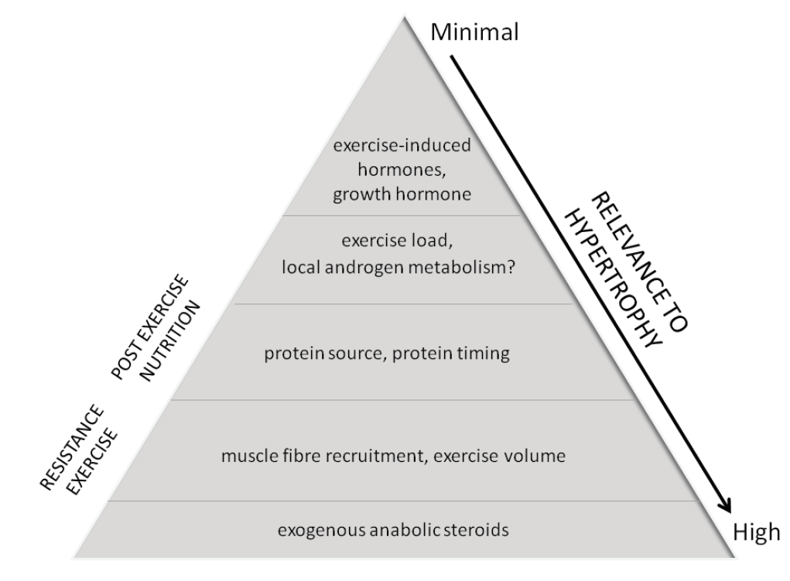
Phys Sportsmed. 2010 Oct;38(3):97-104

Slide 17
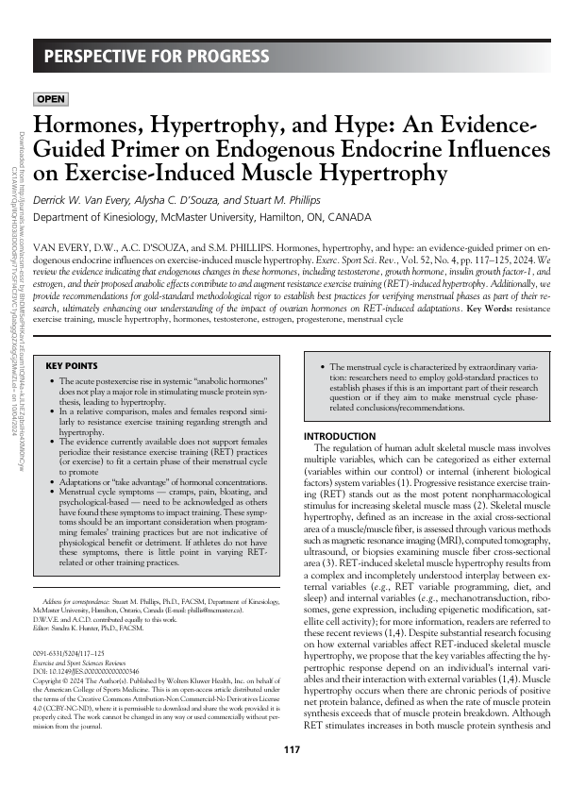
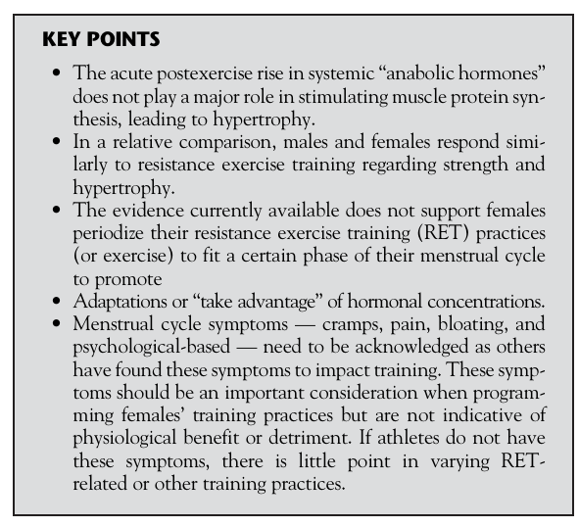
A elevação aguda de hormônios "anabólicos" sistêmicos após o exercício não desempenha um papel importante na estimulação da síntese de proteínas musculares, levando à hipertrofia.
Exerc Sport Sci Rev. 2024;52(4):117-125

Slide 18
Notes:
MGF -1

Slide 19
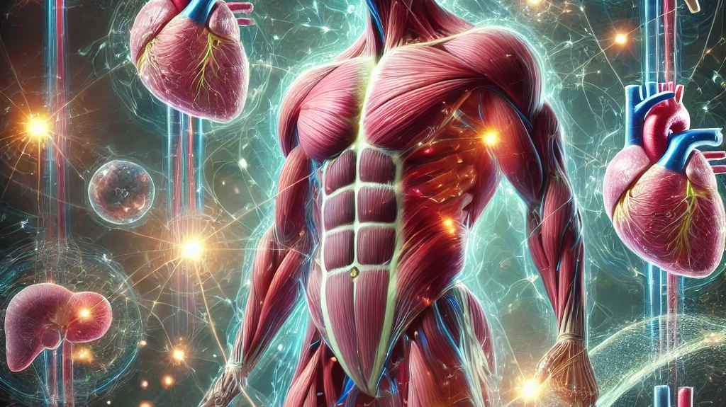
“…how contracting skeletal muscles mediate metabolic and physiological effects of benefits on health.”
J Muscle Res Cell Motil. 2003;24(2-3):113-119
Notes:
células musculares esqueléticas poderiam liberar um fator “humoral” em resposta ao aumento da demanda de glicose durante a contração muscular
Como o conhecimento da época era limitado, esse fator foi chamado de “estímulo de trabalho,” “fator de trabalho” ou “fator de exercício”
músculos esqueléticos em contração poderiam mediar respostas metabólicas e fisiológicas em outros órgãos, sem a intermediação do sistema nervoso.
Um dos achados importantes que reforçaram essa hipótese foi o fato de que a estimulação elétrica de músculos paralisados em pacientes com lesões na medula espinhal produzia as mesmas mudanças fisiológicas que em pessoas saudáveis
Com o tempo, ficou claro que seria mais apropriado usar o termo "fatores de exercício" no plural, já que múltiplas mudanças metabólicas e fisiológicas são induzidas pelo exercício.
De forma inesperada, os pesquisadores identificaram a interleucina-6 (IL-6) como um desses fatores de exercício. A descoberta começou em 1988, quando estudos sistemáticos investigaram os efeitos do exercício no sistema imunológico (Pedersen et al., 1988). Durante essas investigações, focaram-se nas citocinas, proteínas que poderiam atuar como ligação entre as contrações musculares e as mudanças celulares no sistema imunológico

Slide 20
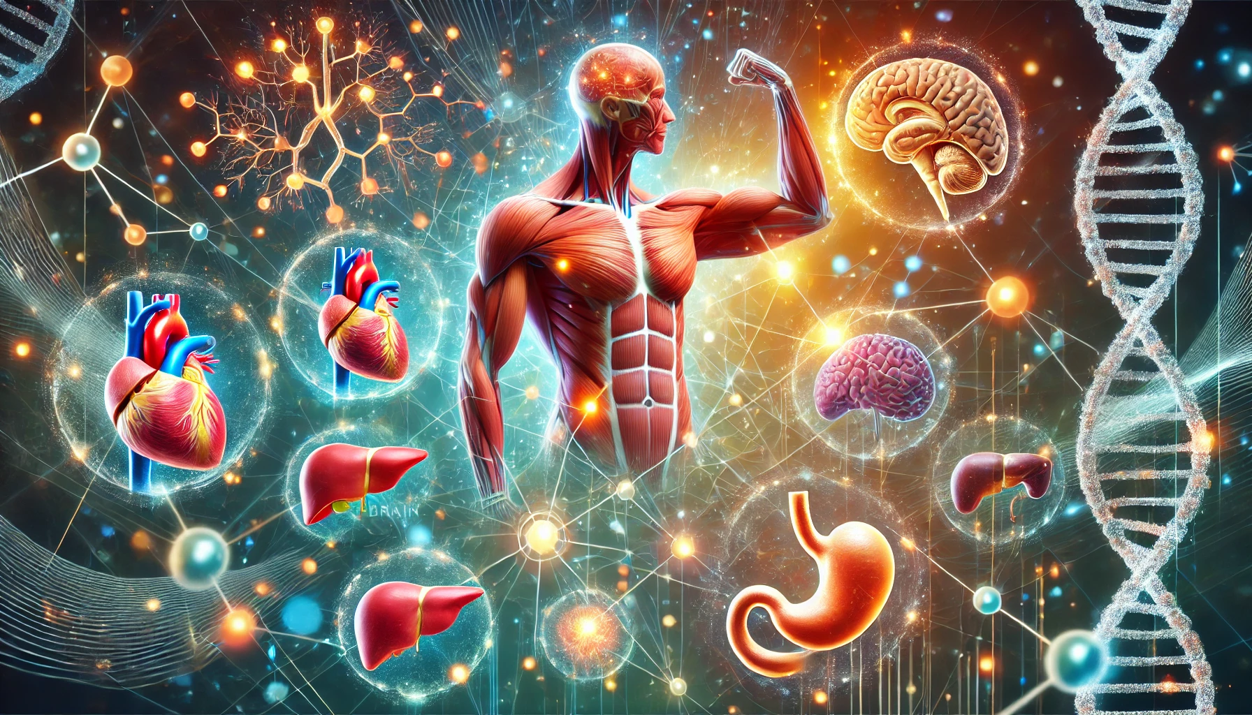
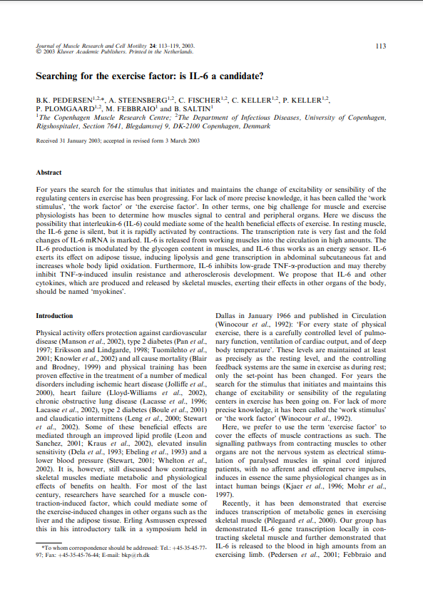
‘the work factor’
J Muscle Res Cell Motil. 2003;24(2-3):113-119
Notes:
Fator exercício ou fator estimulo, fator trabalho.

Slide 21
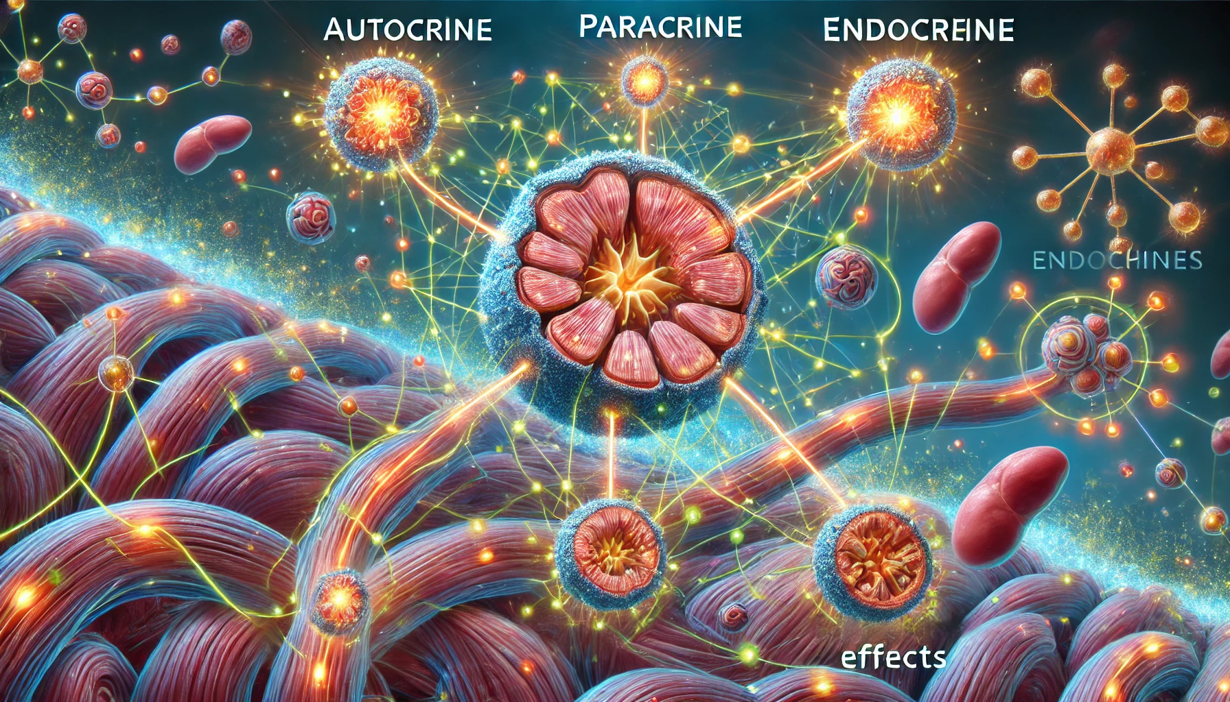
“Myokines may exert autocrine, paracrine or endocrine effects.”
Muscle as an endocrine organ. In: Muscle and Exercise Physiology. Academic Press; 2019:285-307

Slide 22
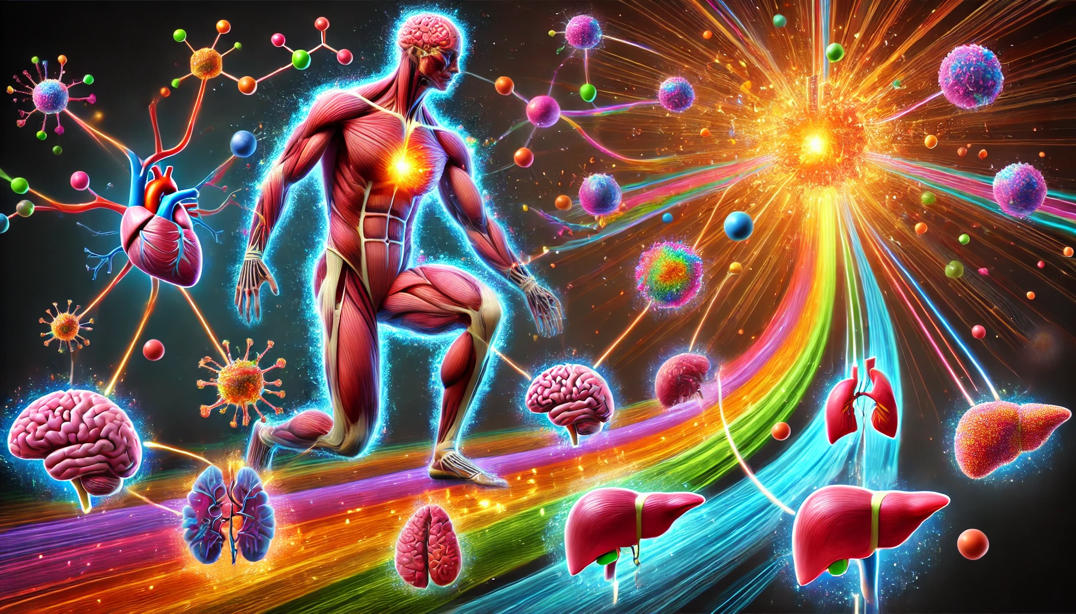
Muscle–Organ Crosstalk
Endocr Rev. 2020;41(4):594-609
Notes:
Severinsen MCK, Pedersen BK. Muscle-Organ Crosstalk: The Emerging Roles of Myokines [published correction appears in Endocr Rev. 2021 Jan 28;42(1):97-99. doi: 10.1210/endrev/bnaa024]. Endocr Rev. 2020;41(4):594-609. doi:10.1210/endrev/bnaa016

Slide 23
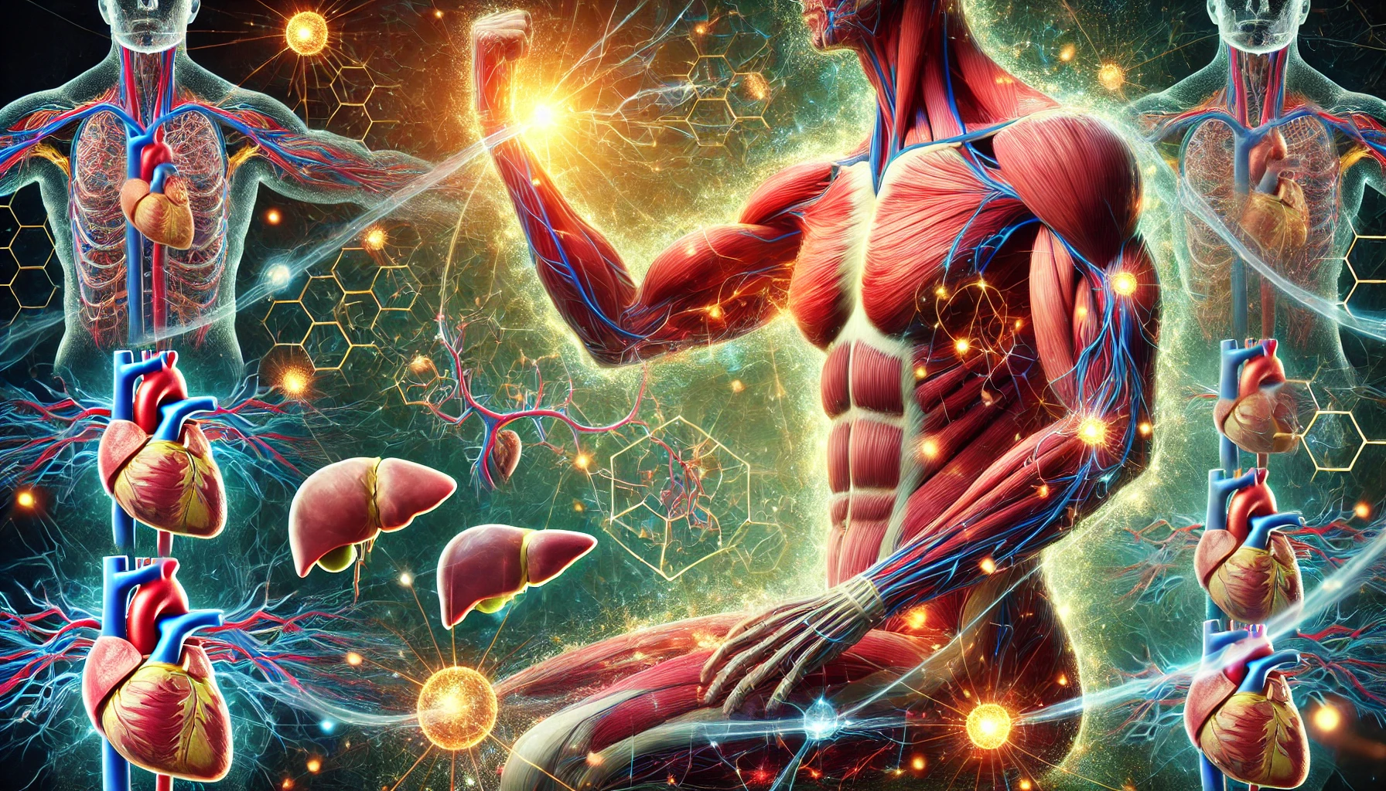
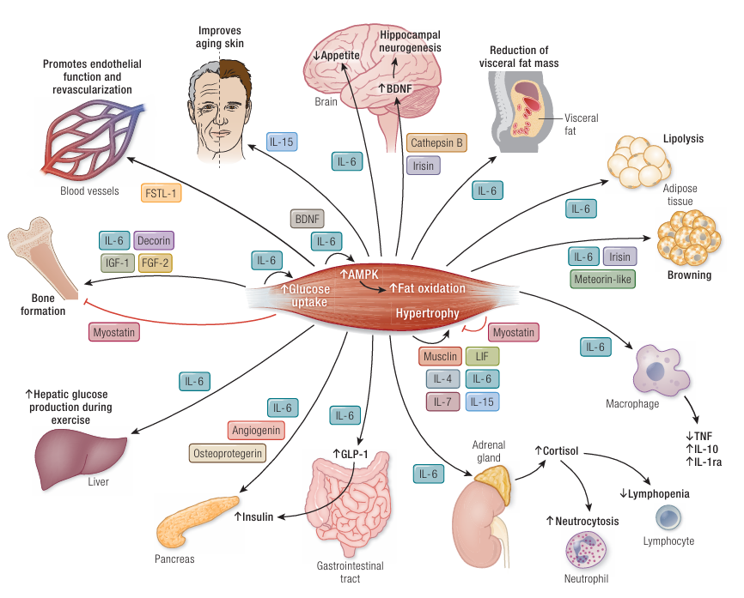
Endocr Rev. 2020;41(4):594-609

Slide 24
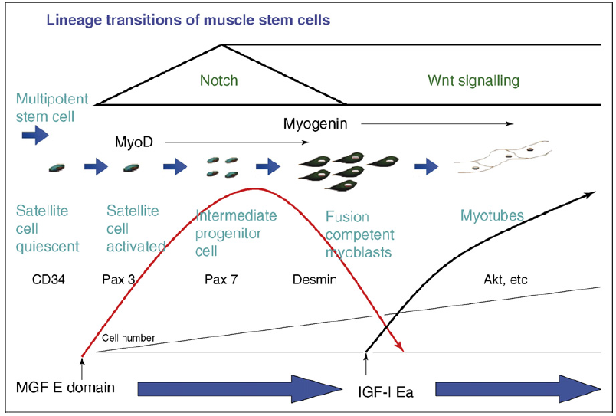
Endocrinol Metab Clin North Am. 2010 Mar;39(1):169-81

Slide 25
“…at normal or even supraphysiological levels, anabolic effects are directed toward the synthesis of
Collagen
not contractile myofibrillar proteins.”
Phys Sportsmed. 2010 Oct;38(3):97-104
Notes:
Então níveis normais e ate suprafisiologicas, os efeitos anabólicos do gh são direcionados a síntese de colágeno e não proteínas contráteis.

Slide 26
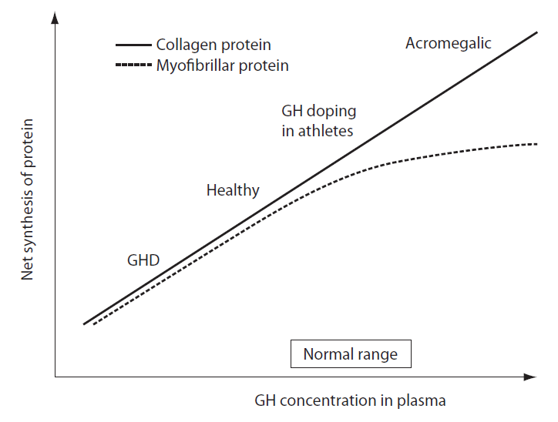
Horm Res 2006;66:98–104
Notes:
E agora a questão da dose faz sentido. Pois olha só...síntese proteína miofibrilar, hipertrofia: conforme a concentração de gh no sangue aumenta, a síntese também aumenta, mas ate um certo ponto. Depois disso, ale´m da faixa normal, não há incremento algum. Por isso que os resultados em pessoas normais foram frustrantes. Mas olha o que acontece com síntese de colágeno. Aumenta conforme a dose....

Slide 27
“Exercise…
…is the most potent physiologic stimulus to GH release”
“… exercise can increase growth hormone levels by…
300-500%
Growth Horm IGF Res. 2009 Aug;19(4):308-19
Notes:
E qual é o mais potente? Disparado é o exercicio

Slide 28
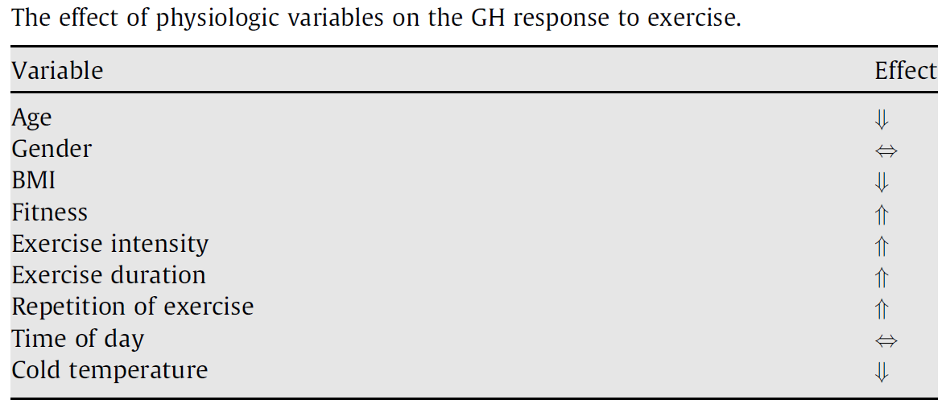
Growth Horm IGF Res. 2009 Aug;19(4):308-19
Notes:
The physiologic mechanisms through which GH secretion increases during exercise are not known, but changes in body temperature [37], blood lactate levels [21] and pH [38] have all been postulated.

Slide 29
“GH levels
start to increase 10–20 min after the onset of exercise
peak either at the end or shortly after exercise
remain elevated for up to 2 h following exercise.”
Growth Horm IGF Res. 2009 Aug;19(4):308-19

Slide 30
Phys Sportsmed. 2010 Oct;38(3):97-104

Slide 31
STEROID
any of a class of natural or synthetic organic compounds characterized by a molecular structure of…
17 carbon atoms arranged in four rings
Clayton, Raymond Brazenor and Kluger, Ronald H.. "steroid". Encyclopedia Britannica, 1 Apr. 2021, https://www.britannica.com/science/steroid. Accessed 10 October 2021.

Slide 32
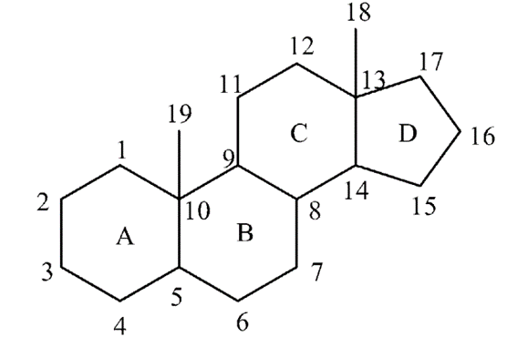
Transl Androl Urol. 2016 Dec;5(6):834-843
Notes:
Isso foi feito com a testosterona por um bom tempo e era uma forma de reposição

Slide 33
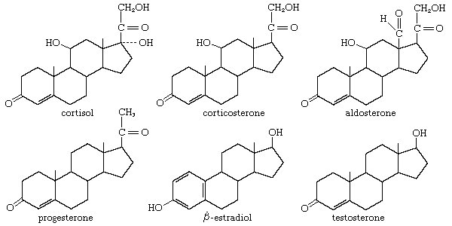
Clayton, Raymond Brazenor and Kluger, Ronald H.. "steroid". Encyclopedia Britannica, 1 Apr. 2021, https://www.britannica.com/science/steroid. Accessed 10 October 2021.

Slide 34
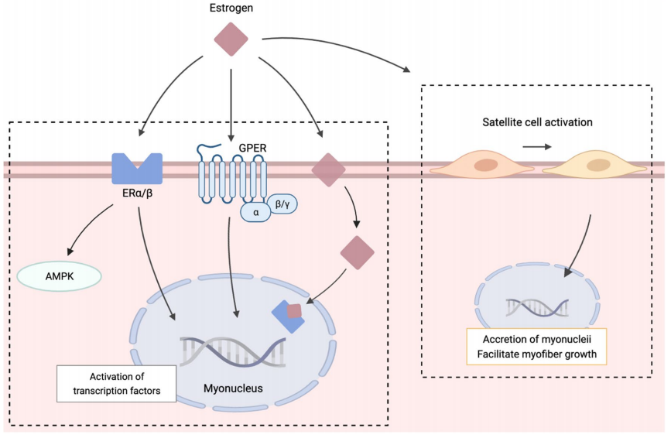
Sports Med. 2022;52(12):2813-2819

Slide 35
“…skeletal muscle is an estrogen-responsive tissue.”
Sports (Basel). 2024;12(1):31
Osteoporos Sarcopenia. 2016;2(3):140-155.

Slide 36
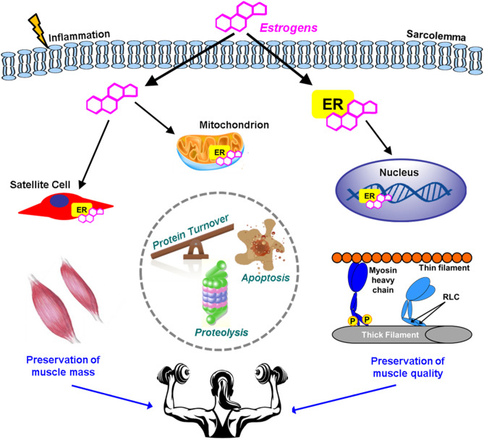
Bone. 2019;123:137-144.
Notes:
EM MULHERES MAS EM HOMENS TB

Slide 37
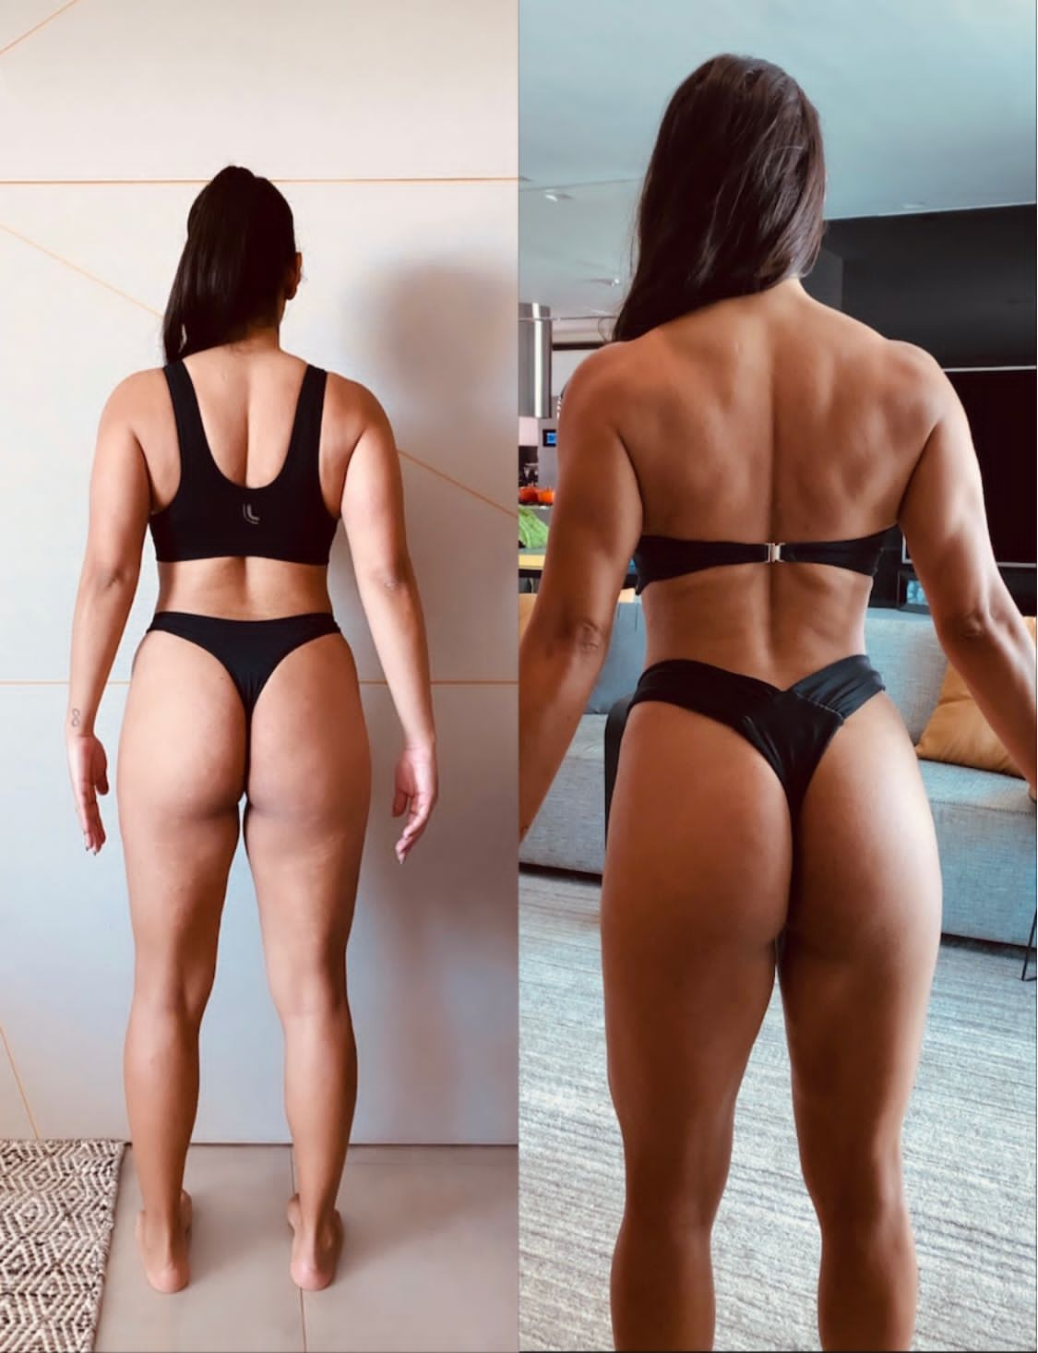
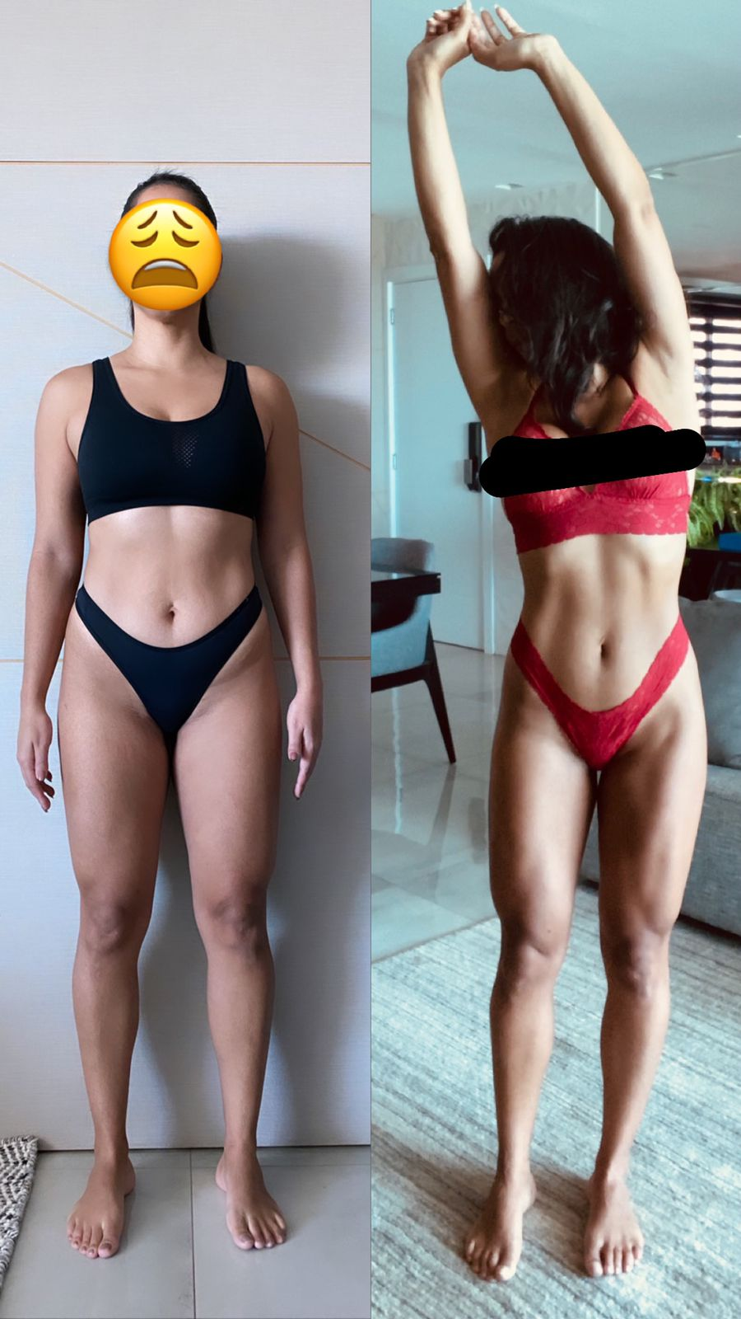

Slide 38
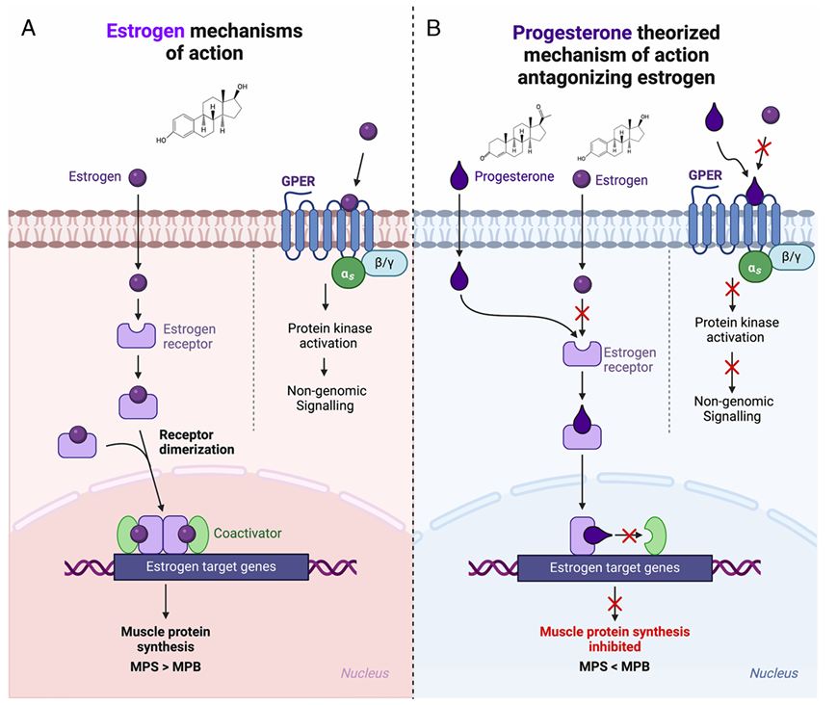
Exerc Sport Sci Rev. 2024;52(4):117-125

Slide 39
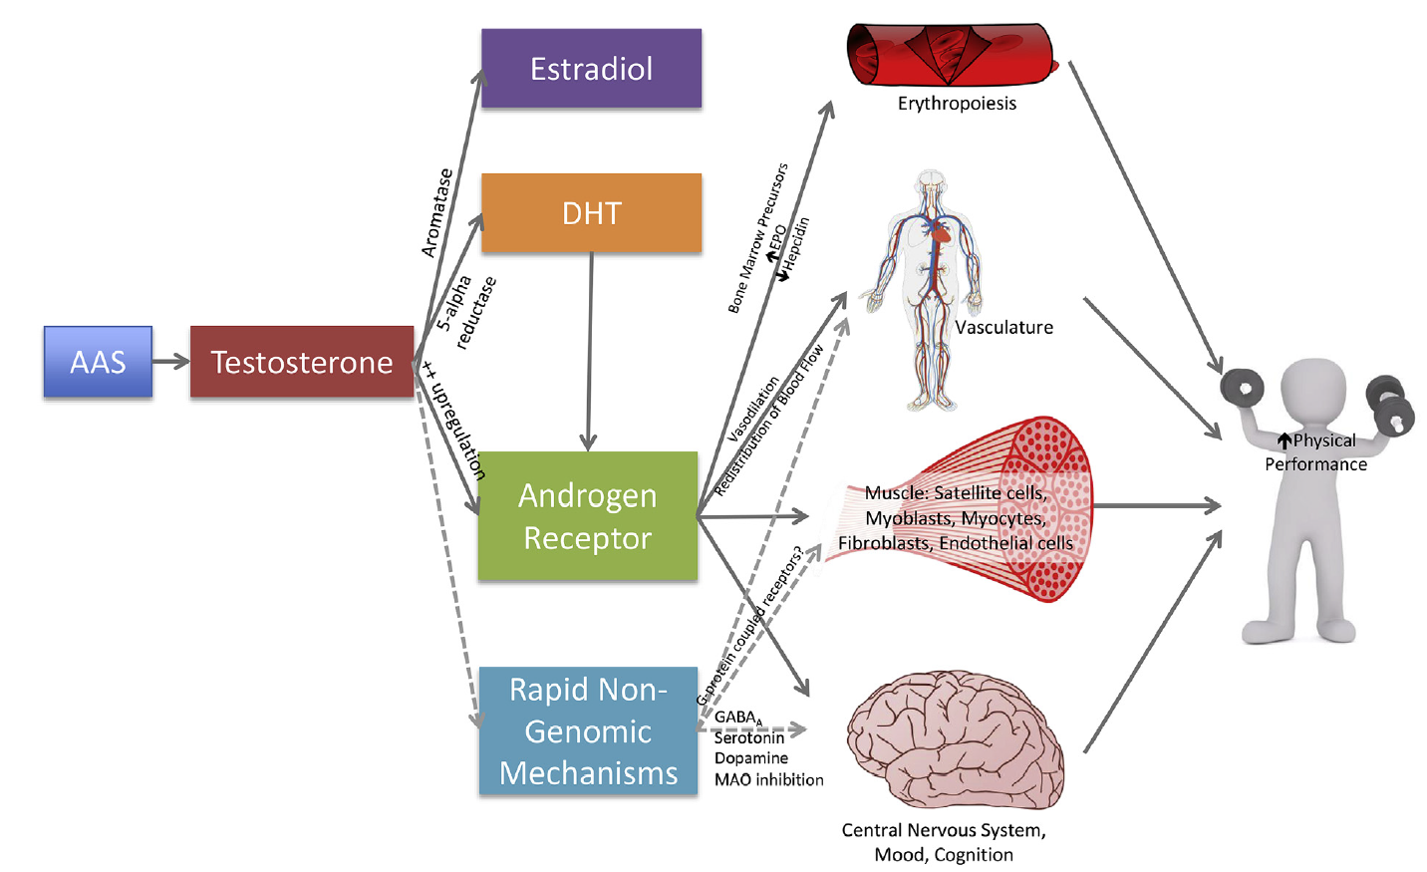
Mol Cell Endocrinol. 2018 Mar 15;464:14-20
Notes:
Mas e falando de

Slide 40
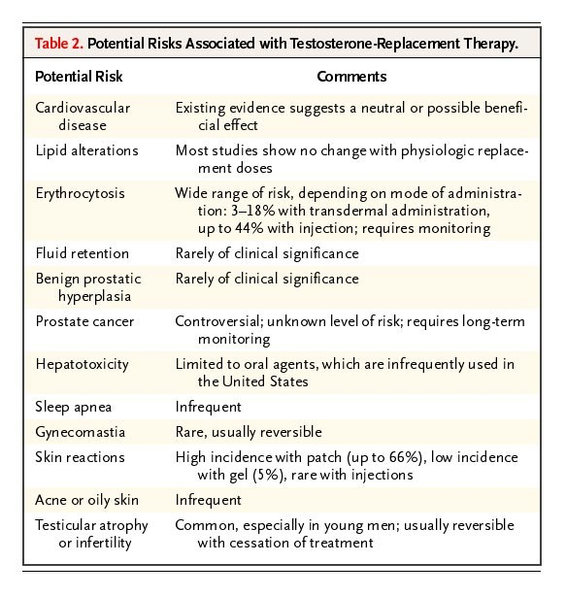
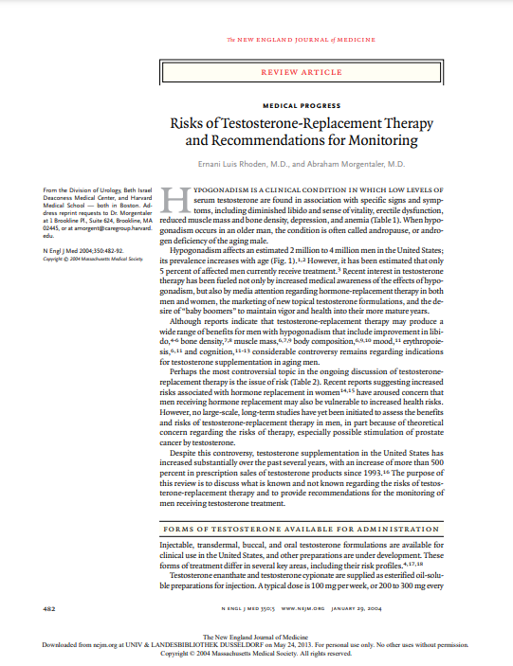
N Engl J Med. 2004 Jan 29;350(5):482-92

Slide 41
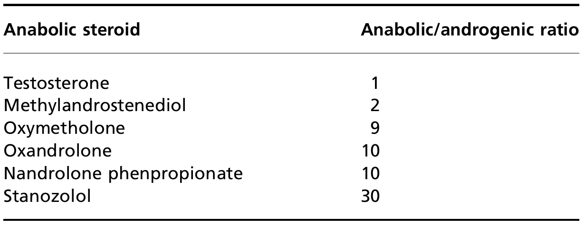
Recent Prog Horm Res. 2002;57:411-34

Slide 42
Front Physiol. 2022;13:838526
Notes:
Falqueto H, Dos Santos MR, Manfredi LH. Anabolic-Androgenic Steroids and Exercise Training: Breaking the Myths and Dealing With Better Outcome in Sarcopenia. Front Physiol. 2022;13:838526. Published 2022 Mar 17. doi:10.3389/fphys.2022.838526

Slide 43
“…adverse effects are much less or non-existent in controlled clinical trials
AAS pode ser uma abordagem…
para o manejo da sarcopenia quando administrado de maneira correta e segura, seguido por expertise na área.”
Front Physiol. 2022;13:838526
Notes:
poderia ser uma abordagem para o manejo da sarcopenia quando administrado de maneira correta e segura, seguido por expertise na área

Slide 44
“Despite its similarity to testosterone…
nandrolone is more anabolic.”
Clin Ther. 2001 Sep;23(9):1355-90
Steroids. 2009 Feb;74(2):172-97

Slide 45
“This metabolite binds with weaker affinity to the androgen receptor compared with the parent steroid.”
Br J Pharmacol. 2008 Jun;154(3):502-21

Slide 46
S
A
R
M

Slide 48
GHRELIN = GROWTH HORMONE RELEASING INDUCING
Int J Endocrinol. 2020 May 25;2020:1385138
Physiol Rev. 2005 Apr;85(2):495-522
Notes:
Ou seja a grelina funciona também, aumentando a produção de GH. As 4 primeias letras de Ghre, quer dizer grow! De Crescer.

Slide 50
OBRIGADO!
@drbrunocesarbsb

